Slide 1
ESTATÍSTICA PARA ANÁLISE DE DADOS
COM PYTHON
Prof. Luciano Galdino

Slide 2
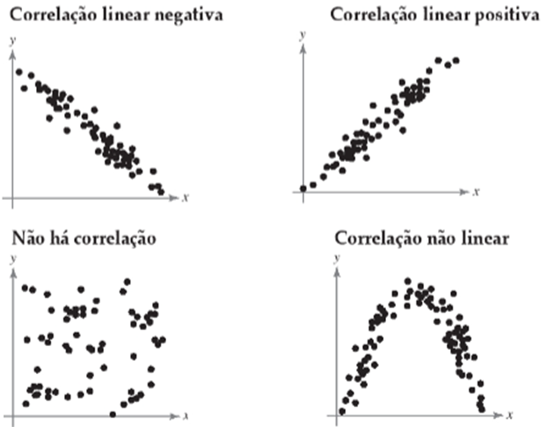

REGRESSÃO LINEAR
Modelo matemático linear capaz de realizar previsões.
Correlação linear
Determinado através de gráficos de dispersão e do coeficiente de correlação.

Slide 3
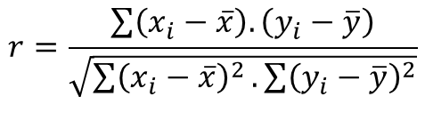
Coeficiente de Correlação Linear (Coeficiente de Pearson)
Forma mais precisa de medir a correlação entre duas grandezas.
Coeficiente de correlação (r) | Correlação Positiva | Coeficiente de correlação (r) | Correlação Negativa
r = 1 | Perfeita | r = - 1 | Perfeita
0,95 ≤ r < 1 | Muito forte | - 0,95 ≤ r < -1 | Muito forte
0,8 ≤ r < 0,95 | Forte | -0,8 ≤ r < -0,95 | Forte
0,5 ≤ r < 0,8 | Moderada | -0,5 ≤ r < -0,8 | Moderada
0 ≤ r < 0,5 | Fraca | 0 ≤ r < -0,5 | Fraca

Slide 4
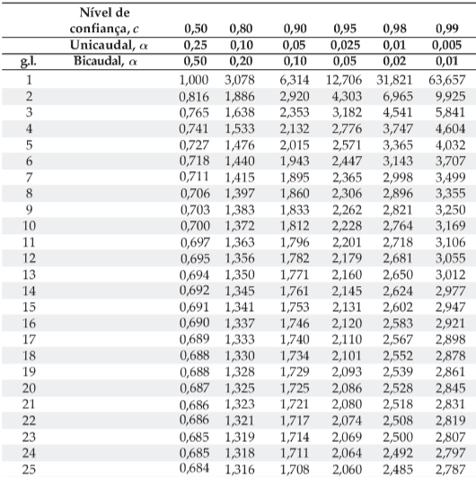
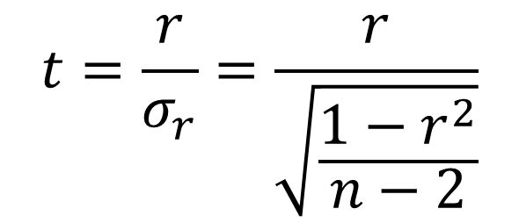
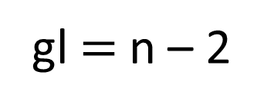
Teste de Hipótese para o coeficiente de Correlação
Teste t
$$t=\frac{r}{σ_{r}}=\frac{r}{\sqrt{\frac{1−r^{2}}{n−2}}}$$
Graus de liberdade
gl$=$n – 2

Slide 5
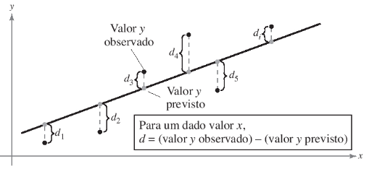
Linhas de regressão
Linha que melhor se ajusta aos dados plotados, onde a soma dos quadrados dos resíduos seja mínima.

Slide 6
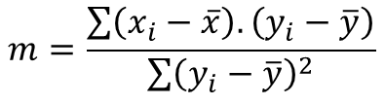

Equação da reta
Coeficientes

Slide 7
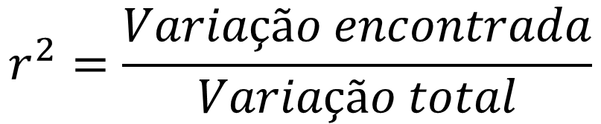

Coeficiente de determinação
Porcentagem da variação de y que pode ser explicada pela relação de x e y.
$$r^{2}=\frac{Variação encontrada}{Variação total}$$
$$r^{2}=ρ^{2}$$

Slide 8
REGRESSÃO LINEAR MÚLTIPLA
Quando possui mais de uma variável independente.
$$y=b+ m_{1}x_{1}+m_{2}x_{2}+…+m_{n}x_{n}$$
O ideal é usar a tecnologia para encontrar os coeficientes da regressão linear múltipla.
Após a obtenção dos coeficientes e, consequentemente, a equação da regressão linear múltipla, aí sim será possível a realização das previsões.

